Slide 1
Тренинг профессионального самоопределения
«Моя профессия – моё будущее».
Подготовила:
педагог – психолог
Курукчи Э.Р.

Slide 2
Актуальность изучения проблемы профессионального самоопределения старшеклассников заключается в том, что обычно в подростковом или даже юношеском возрасте учащиеся начинают не только задумываться, но и самостоятельно выстраивать свою перспективу будущего, формулировать собственные планы, намерения, выбирать, кем и каким ему быть в будущем.

Slide 3
Цель - развитие у школьников психологической готовности к выбору, профессиональному и личностному самоопределению.
Методы – психодиагностические тесты. Ролевые игры, упражнения, активизирующие самопознание и рефлексию.

Slide 4
Цели должны быть обеспечены внутренними ресурсами (интересы, склонности, способности, профессионально важные качества), а не внешними (деньги, связи, случай). При выборе профессию необходимо учесть следующие моменты:
главная цель (кем хочу стать, чего хочу достичь, каким хочу быть);
цепочка ближних и дальних конкретных целей (занятия в кружках, секциях, знакомство с будущей профессией, возможным местом учебы или работы);
пути и средства достижения целей (знания и умения, связи и деньги);
внешние условия достижения целей (выбор места учебы или работы, возможные препятствия и пути их преодоления);
внутренние условия достижения целей (способности, сила воли, здоровье);
запасные варианты и пути их достижения (это как запасной парашют).

Slide 5
Если ваша цель – выбор профессии в соответствии с вашими возможностями и потребностями, задайте себе следующие вопросы:
на какой уровень образования я могу рассчитывать, учитывая свою школьную успеваемость и интеллектуальные возможности, умения;
каким должно быть содержание профессии, чтобы мне было интересно работать;
какой реальный минимум заработной платы я хочу получить за свой труд;
какой образ жизни я хочу вести: напряженный, уделяя работе не только рабочее, но и личное время – или свободный, позволяющий много времени отдавать семье, друзьям;
хочу ли я работать рядом с домом, или мне это безразлично.
Выбор можно считать правильным, если соблюдаются следующие условия.
Во-первых, вы должны обладать набором профессионально важных для этой работы качеств – интеллектуальных, физических, личностных.
Во-вторых, эта профессия должна пользоваться спросом на рынке труда.
В-третьих, будущая работа должна быть в радость, а не в тягость.

Slide 6
Профессиональное самоопределение – осознание человеком уровня развития своих профессиональных способностей, структуры профессиональных мотивов знаний и навыков; осознание
соответствия их тем требованиям, которые деятельность предъявляет к человеку; переживание этого соответствия как чувства удовлетворённости выбранной профессией.

Slide 7
Опросник профессиональных склонностей
1. Мне хотелось бы в своей профессиональной деятельности
а) общаться с самыми разными людьми;
б) снимать фильмы, писать книги, рисовать, выступать на сцене и т.д.
в) заниматься расчетами; вести документацию.
2. В книге или кинофильме меня больше всего привлекает
а) возможность следить за ходом мыслей автора;
б) художественная форма, мастерство писателя или режиссера;
в) сюжет, действия героев.
3. Меня больше обрадует Нобелевская премия
а) за общественную деятельность;
б) в области науки;
в) в области искусства.

Slide 8
4. Я скорее соглашусь стать
а) главным механиком;
б) начальником экспедиции;
в) главным бухгалтером.
5. Будущее людей определяют
а) взаимопонимание между людьми;
б) научные открытия;
в) развитие производства.
6. Если я стану руководителем, то в первую очередь займусь
а) созданием дружного, сплоченного коллектива;
б) разработкой новых технологий обучения;
в) работой с документами.

Slide 9
7. На технической выставке меня больше привлечет
а) внутреннее устройство экспонатов;
б) их практическое применение.
в) внешний вид экспонатов (цвет, форма);
8. В людях я ценю, прежде всего
а) дружелюбие и отзывчивость
б) смелость и выносливость;
в) обязательность и аккуратность.
9. В свободное время мне хотелось бы
а) ставить различные опыты, эксперименты;
б) писать стихи, сочинять музыку или рисовать;
в) тренироваться.

Slide 10
10. В заграничных поездках меня скорее заинтересует
а) возможность знакомства с историей и культурой другой страны;
б) экстремальный туризм (альпинизм, виндсерфинг, горные лыжи);
в) деловое общение;
11. Мне интереснее беседовать о
а) человеческих взаимоотношениях;
б) новой научной гипотезе;
в) технических характеристиках новой модели машины, компьютера.
12. Если бы в моей школе было всего три кружка, я бы выбрал
а) технический;
б) музыкальный;
в) спортивный.

Slide 11
13. В школе следует обратить особое внимание на
а) улучшение взаимопонимания между учителями и учениками;
б) поддержание здоровья учащихся, занятия спортом;
в) укрепление дисциплины.
14. Я с большим удовольствием смотрю
а) научно-популярные фильмы;
б) программы о культуре и искусстве;
в) спортивные программы.
15. Мне хотелось бы работать
а) с детьми или сверстниками;
б) с машинами, механизмами;
в) с объектами природы.

Slide 12
16. Школа в первую очередь должна
а) учить общению с другими людьми;
б) давать знания;
в) обучать навыкам работы.
17. Главное в жизни
а) иметь возможность заниматься творчеством;
б) вести здоровый образ жизни;
в) тщательно планировать свои дела.
18. Государство должно в первую очередь заботиться о
а) защите интересов и прав граждан;
б) достижениях в области науки и техники;
в) материальном благополучии граждан.

Slide 13
19. Мне больше всего нравятся уроки
а) труда;
б) физкультуры;
в) математики.
20. Мне интереснее было бы
а) заниматься сбытом товаров;
б) изготавливать изделия;
в) планировать производство товаров.
21. Я предпочитаю читать статьи о
а) выдающихся ученых и их открытиях;
б) интересных изобретениях;
в) жизни и творчестве писателей, художников, музыкантов.

Slide 14
22. Свободное время я люблю
а) читать, думать, рассуждать;
б) что-нибудь мастерить, шить, ухаживать за животными, растениями;
в) ходить на выставки, концерты, в музеи.
23. Больший интерес у меня вызовет сообщение о
а) научном открытии;
б) художественной выставке;
в) экономической ситуации.
24. Я предпочту работать
а) в помещении, где много людей;
б) в необычных условиях;
в) в обычном кабинете.

Slide 15
Подсчитайте число обведенных букв в каждом из шести столбцов и запишите эти шесть чисел в пустых клетках нижней строчки.
10-12 баллов – ярко выраженная профессиональная склонность.
7-9 баллов – склонность к определенному виду деятельности.
4-6 баллов – слабо выраженная профессиональная склонность.
0-3 баллов – профессиональная склонность не выражена.
Шесть столбцов – это шесть видов деятельности. Обратите внимание на те виды деятельности, которые набрали большее количество баллов. Совпадает ли ваш выбор профессии с полученными результатами?

Slide 16
1 - склонность к работе с людьми. Профессии, связанные с управлением, обучением, воспитанием, обслуживанием (бытовым, медицинским, справочно-информационным). Людей, успешных в профессиях этой группы, отличает способность находить общий язык с разными людьми, понимать их настроение, намерения, хорошо помнить их особенности.

Slide 17
2 - склонность к исследовательской деятельности. Профессии, связанные с научной работой. Кроме хорошей теоретической подготовки в определенных областях науки такие люди отличаются рациональностью, независимостью и оригинальностью суждений, аналитическим складом ума. Как правило, им больше нравится размышлять о проблеме, чем заниматься ее реализацией.

Slide 18
3 - склонность к практической деятельности. Круг этих профессий очень широк: производство и обработка металла; сборка и монтаж приборов и механизмов; ремонт, наладка, обслуживание электронного и механического оборудования; строительство; обработка различных материалов; управление транспортом; изготовление изделий.

Slide 19
4 - склонность к эстетическим видам деятельности. Профессии творческого характера, связанные с изобразительной, музыкальной, литературно-художественной, актерско-сценической деятельностью. Людей творческих профессий отличает оригинальность и независимость.

Slide 20
5 - склонность к экстремальным видам деятельности. Профессии, связанные с занятиями спортом, путешествиями, экспедиционной работой, охранной и оперативно-розыскной деятельности, службой в армии. Все они предъявляют особые требования к физической подготовке и здоровью.

Slide 21
6 - склонность к планово-экономическим видам деятельности. Профессии, связанные с расчетами и планированием (бухгалтер, экономист); делопроизводством, анализом текстов и их преобразованием (редактор, переводчик, лингвист); схематическим изображением объектов (чертежник, топограф). Эти профессии требуют от человека собранности и аккуратности.

Slide 22
Профориентационная игра
"Самая - самая"
самая зеленая профессия (цветовод, озеленитель, лесник, овощевод и др.);
- самая волосатая профессия (парикмахер);
- самая детская профессия (воспитатель, учитель детский врач - педиатр);
- самая смешная профессия (клоун, цирковой артист, актер и др.);
- самая чистая (уборщица, дворник…);
- самая денежная профессия (банкир, кассир, бухгалтер);
- самая общительная профессия (журналист, экскурсовод, ведущий на телевидении и др.).

Slide 23
Самые востребованные:
специалист туристической сферы;
специалист банковского дела;
Повар;
Инженер;
врач – стоматолог;
Менеджер;
Водитель;
Юрист;
сотрудники социальной сферы (школы, сады, медучреждения);
Переводчик;
специалист информационных технологий.

Slide 24
Самые необычные профессии:

Slide 25
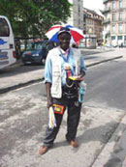
Торговец мечтами
Почтовый клерк мечтает стать на одну ночь великим актером. Бизнесмен мечтает управлять многотонным составом. Психиатр мечтает за 20 выходных дней познакомиться с 20 девушками из 20 разных стран. Как же сделать их мечты реальностью? Одна из чикагских компаний занимается воплощением в жизнь любых фантазий и желаний своих клиентов. Все что надо это придти в их офис, рассказать, о чем вы мечтаете и заплатить сумму, которую вам назовут специалисты. Однако помните, что минимальная стоимость воплощения мечты составляет 150000 долларов – 9388 рублей.

Slide 26
Подбиратель мячей
Такие вакансии можно встретить в крупных гольф-клубах. В обязанности подбирателя мячей входит следить за тем, чтобы на прилегающих к площадке для гольфа территориях не было мячиков, случайно попавших туда.
Ловец муравьев
Ловец муравьев должен отлавливать в муравейнике лучших особей, которые в последствии послужат для продолжения рода на искусственных муравьиных фермах.
Выниматель мозга
Место работы вынимателя мозга – скотобойня. В его обязанности входит класть голову забитого животного на стол и, после того, как ему расколют череп, вынимать оттуда мозг, который потом отсылается в рестораны.

Slide 27
Разбиватель яиц
Основная обязанность работника этой профессии - отделять белки от желтков при помощи специальной машины, в которую он должен класть целые куриные яйца.
Оператор, определяющий пол цыплят
Когда возраст цыплят составляет 1 сутки, важно безошибочно определить их пол, поскольку от этого будут зависеть их дальнейшее питание и условия содержания.
Расправитель морщин
В дорогих обувных бутиках есть люди, которые специально занимаются тем, чтобы на обуви, которую меряют покупатели, не оставалось морщин. Они их расправляют.
Натиратель клюшек для гольфа
В роскошных гольф клубах есть «специалисты», в обязанности которых входит натирание клюшек клиентов специальной смазкой для обеспечения лучшего контакта клюшки и мяча.

Slide 28
Нюхатель яиц
В некоторых кондитерских есть так называемые «нюхатели яиц». Они следят тем, чтобы протухшие куриные яйца не использовались для производства кондитерских изделий.
Туалетный гид
Новая служба появилась и в поднебесной… На улицах китайских городов теперь можно встретить товарищей, которые за плату в 4 цента готовы подсказать любому желающему, где находится ближайший общественный туалет. В их трудовых книжках так и записано: «Государственный служащий – туалетный гид!».
Стояльщик в очереди
Откровенно порадоваться можно за британцев. В стране появилась контора, обещающая гражданам, что они не будут стоять в очередях. За них это сделает специально обученный «стояльщик». Услуги стоят не дешево – почти 40 баксов в час. Если учесть, что каждый англичанин за свою жизнь стоит в очереди больше года, то экономия на лицо!

Slide 29
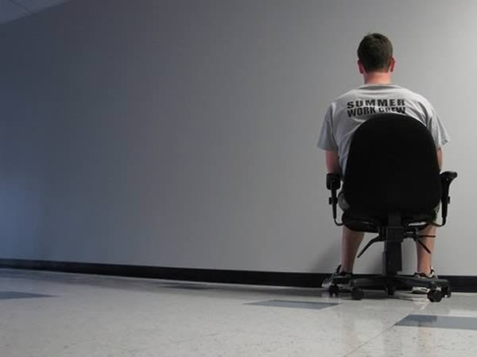
Наблюдатель за высыханием краски
занимается тем, что наносит на поверхность краску и по таймеру проверяет за какое время она высохнет.

Slide 30
Выпрямитель подушек и постельного белья — в некоторых мебельных магазинах специально ходят такие люди, чтобы убирать малейшую складочку с постельного белья, взбивать подушки и т.д.
Разогреватель постели — в одном из Британских отелей есть специальные служащие, которые за определенную плату полежат в специальном костюме несколько минут на вашей кровати, чтобы вы легли уже в теплую постель.
Оценщик запаха изо рта
Человека такой профессии можно встретить в компаниях, занимающихся производством жевательных резинок или средств по уходу за полостью рта. В чем заключается суть их работы - они оценивают запах изо рта, начиная от худшего и убеждаясь, что жвачка или, скажем, зубная паста делают свое дело, и запах исчезает!

Slide 31
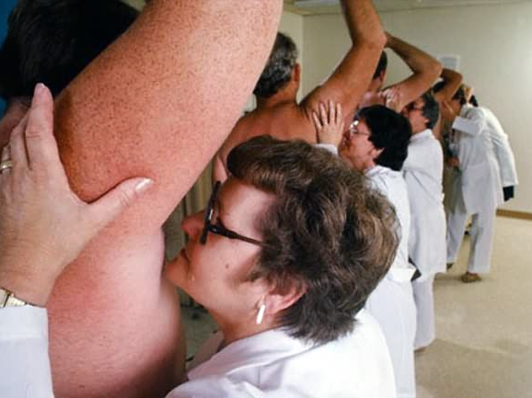
Нюхач подмышек
как бы ни противно это звучало, но факт остается фактом. Нохачи наносят на подмышки тестовой группы людей дезодоранты и антиперсперанты, а потом следят сколько держится данный запах и хорошо ли.

Slide 32

Профессиональный обниматель (Япония)
В Японии сегодня существуют кафе, куда человек может прийти, если ему хочется, чтобы его кто-то обнял, хочется свернуться в комочек и к кому-нибудь прижаться. Да-да, есть и такие заведения. Так вот, тем самым обнимателям платят за то, что вы к ним прижимаетесь и их обнимаете за 60 доларов в час – 3755 руб/час.

Slide 33
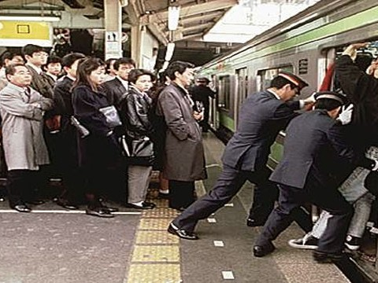
Заталкиватель в метро (Япония)
И снова Япония радует нас необычной профессией. В "час пик" в метро в этой стране не так и просто вместиться: людей слишком много. А тут как тут наши заталкиватели - они подтолкнут, поднажмут и помогут дверям вагона закрыться и увезти вас туда, куда вам так надо!

Slide 34
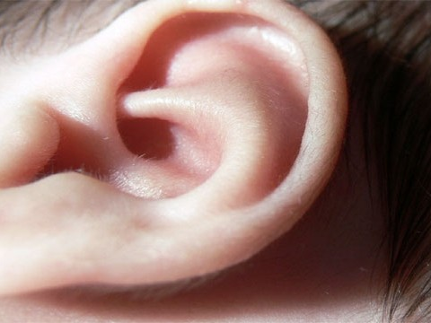
Профессиональный чистильщик ушей (Индия)
Профессиональная чистка ушей – это искусство, хотя и умирающее; говорят, что в Индии оно передается из поколения в поколение. На протяжении многих веков индийцы пользовались услугами уличных чистильщиков ушей.
Дайте мне ватную палочку, и я стану миллионером!

Slide 35
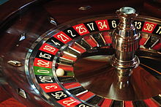
Профориентационная игра «Профессиональная рулетка»

Slide 36
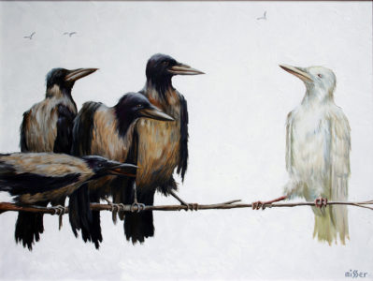
Упражнение «Ассоциации»

Slide 37
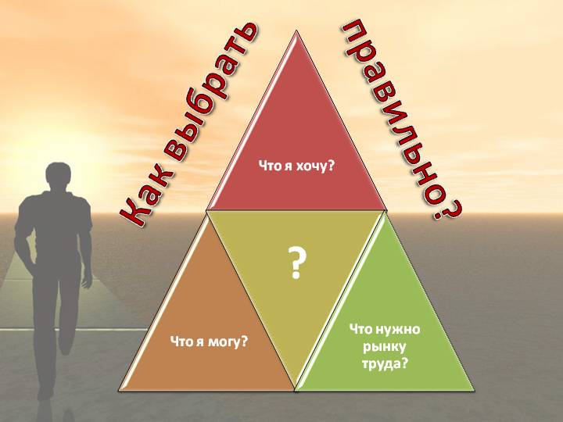
«Матрица выбора профессии»
Г.В. Резапкина

Slide 38
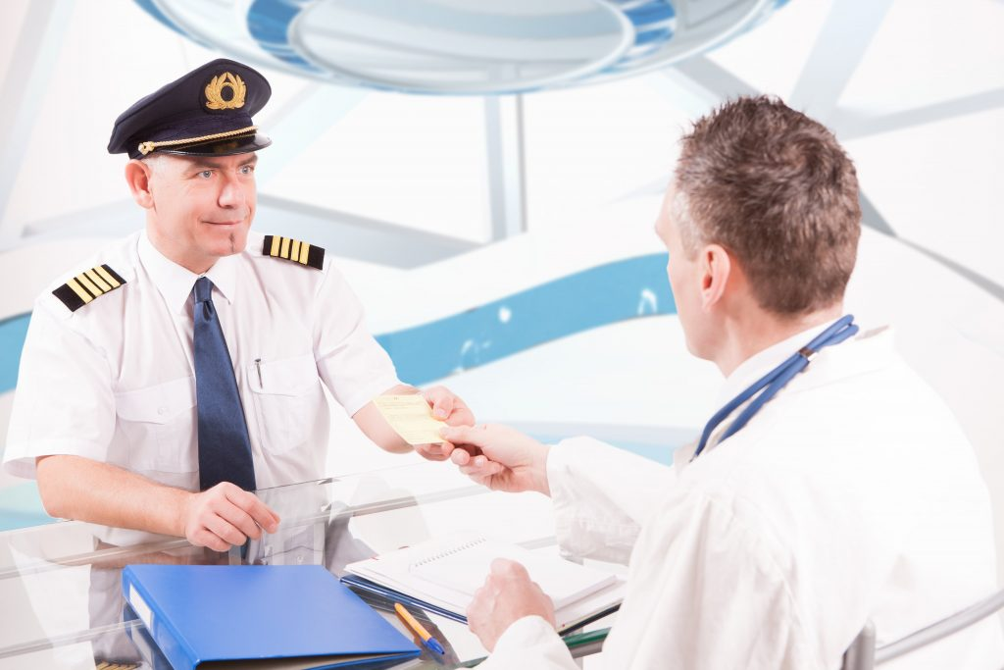
Медицинские ограничения профессиональной пригодности

Slide 39
Заболевания
Противопоказанные условия работы
Органов дыхания
Неблагоприятный микроклимат, загазованность, запыленность, контакт с токсическими веществами, значительное физическое напряжение

Slide 40
Заболевания
Противопоказанные условия работы
Сердечно-сосудистой
системы
Значительное физическое напряжение, неблагоприятный микроклимат, контакт с токсическими веществами, работа на высоте у движущихся механизмов

Slide 41
Заболевания
Противопоказанные условия работы
Органов зрения
Работа с мелкими деталями, значительное физическое напряжение, запыленность

Slide 42
Заболевания
Противопоказанные условия работы
Нервной системы
Нервно-эмоциональное напряжение, шум и вибрация, неблагоприятный микроклимат, контакт с токсическими веществами

Slide 43
Заболевания
Противопоказанные условия работы
Опорно-двигательного аппарата
Статичная рабочая поза, значительное физическое напряжение (подъем и перенос тяжестей), работа на высоте у движущихся механизмов

Slide 44
Заболевания
Противопоказанные условия работы
Органов пищеварения
Контакт с токсическими веществами, значительное физическое и нервное напряжение, рабочая поза, связанная с напряжением мышц живота, с нарушением режима питания

Slide 45
Заболевания
Противопоказанные условия работы
Почек и мочевых путей
Неблагоприятный микроклимат, контакт с токсическими веществами, вынужденная рабочая поза, работа, связанная с нарушением режима питания

Slide 46


Slide 47
Вопрос | Ответ
1. Какая профессия летает? | Летчик
2. Назовите орудие труда хирурга? | Скальпель
3. Кабинет водителя. | Кабина
4. Профессия, охраняющая тело. | Телохранитель
5. В какой профессии необходимо обоняние? | Парфюмер
6. В какой профессии необходимо обаяние? | Артист, манекенщица
7. Дом, где изготавливают хлеб? | Пекарня, хлебозавод
8. Кто работает в белом халате? | Врачи
9. У какой профессии больше всего книг? | Библиотекарь
10. Кто починит автомашину? | Автослесарь
11. Кто «сидит» на телефоне? | Телефонистка
12. Объект труда стоматолога. | Зубы
13. У какой профессии больше всего детей? | Учитель, воспитатель

Slide 48
Вопрос | Ответ
1.У какой профессии больше всего денег? | Бухгалтер
2. Назовите профессию в форме? | Военный, милиционер
3. Что общего между ведьмой и дворником? | Метла
4. Кто щелкает затвором? | Фотограф
5. Назовите профессию – полиглот. | Переводчик
6. Какая профессия не любит огонь? | Пожарник
7. Самая физически развитая профессия. | Спортсмен
8. Какая профессия у Аллы Пугачевой? | Певица
9. Кто сочиняет песни? | Композитор
10. Назовите самую домашнюю профессию? | Домохозяйка
11. Кто делает фильмы? | Режиссер
12. Самая вкусная профессия? | Повар, кулинар
13. Какая профессия у Арнольда Шварцнеггера? | Актер

Slide 49
Вопрос | Ответ
1. Кому мы доверяем свою прическу? | Парикмахеру
2. В чьих руках находится мода? | Модельер
3. Какой конь у машиниста? | Электровоз
4. Кто с компьютером «на ты»? | Программист
5. Какая профессия пахнет красками? | Художник, маляр
6. Какая профессия подземная? | Шахтер
7. Кто главный на корабле? | Капитан
8. Назовите профессию с кинокамерой? | Оператор
9. Кто любит законы? | Юрист
10. Самая смешная профессия. | Клоун
11. Кому чаще всего мы отдаем деньги? | Продавцу
12. Какой профессии необходим хороший слух? | Музыкант
13. Кто не бросит в беде? | Спасатель, психолог

Slide 50
Домашнее задание:
Личный Профессиональный План
«ХОЧУ» | «МОГУ» | «НАДО»
мотивы, интересы, склонности | способности, здоровье | потребности рынка труда в кадрах

Slide 51

Игра «Собери профессию»

Slide 52


Slide 53

Всем спасибо за внимание.
До свидания!

